Slide 1
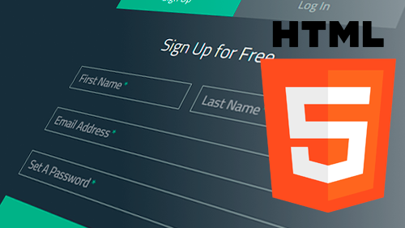
FORMULÁRIO

Slide 2
TUDO COMEÇA COM
<form>
</form>

Slide 3
Podemos nesse form inserir atributos
<form action=“cadastro.php" autocomplete=“on">
<form>

Slide 4
Agora vamos aos elementos
<form action=“cadastro.php" autocomplete=“on">
<div>nome <input type="text" name="nome" id="nome"></div>
<div> sobrenome <input type="text" name="sobrenome" id="sobrenome"></div>
<div><input type="submit" value="enviar"></div>
<form>

Slide 5
Acrescentando Labels
<form action=“cadastro.php" autocomplete=“on">
<div>
<label for="nome" >nome</label>
<input type="text" name="nome" id="nome">
</div> <div><label for="sobrenome" >sobrenome </label>
<input type="text" name="sobrenome" id="sobrenome">
</div> <div><input type="submit" value="enviar"></div>
<form>

Slide 6
A tag label é útil no trabalho com formulários. Ela especifica qual o "rótulo" do input (a que se refere o input), e ajuda na experiência do usuário durante a utilização e preenchimento do formulário
Se bem usada, deixa claro para os robôs indexadores a correlação entre label e input, melhora a experiência do usuário: ao clicar no texto da label, automaticamente o foco é transferido para o input relacionado, ativando para preenchimento o cursor no input. Isto é muito útil no preenchimento de formulários em smartphones.

Slide 7
Obrigando o preenchimento de um campo com required
<div>
<label for="nome" >nome</label>
<input type="text" name="nome" id="nome“ required>
</div> <div><label for="sobrenome" >sobrenome </label>
<input type="text" name="sobrenome" id="sobrenome“ required >
</div>

Slide 8
Vamos acrescentar mais campos? Olha o Placeholder ali!
<div>
<label for="idade" >idade</label>
<input type="number" name="idade" id="idade" required placeholder="sua idade">
</div>

Slide 9
Vamos acrescentar mais campos?
<div>
<label for="dia" >dia</label>
<input type="date" name="dia" id="dia" required>
</div>
<div>
<label for="mes" >mês</label>
<input type="month" name="mes" id="mes" required>
</div>

Slide 10
Vamos acrescentar mais campos?
<div><label for="comente" >Deixe seu comentário</label>
<textarea name="comente" id="comente"required placeholder=“comente"></textarea></div>

Slide 11
Vamos acrescentar mais campos?
<div>
<label for="senha" >Senha</label>
<input type="password" name="senha" id="senha" minlength="5" maxlength="15>
</div>

Slide 12
Vamos acrescentar mais campos?
<div><input type="reset" value="limpar"></div>

Slide 13
E os métodos POST e GET?
GET
É usado para obter algum recurso hospedado no servidor.
Também utilizamos o GET quando os dados necessários para que o recurso correto seja encontrado devem permanecer na URL.
POST
É utilizado para enviar dados para o servidor.
Geralmente usamos esse método para criar algo no servidor. Em alguns casos também usamos POST para atualizar alguma informação no servidor.
Os dados enviados com o POST são armazenados no corpo da requisição HTTP. Não aparecem na URL.

Slide 14


